Slide 1
Carácter científico de la administración pública
César Ibarra, tutor

Slide 2

Introducción
Necesidad de definir el estatuto científico de la administración pública.
Concretar las generalidades de la administración como ciencia:
  Objeto de estudio.
  Método.
  Leyes.
  Rigurosidad.
  Replicabilidad.

Slide 3
Ambigüedad
Actividad cotidiana
Negocios
Hogar
Actividad gubernamental
Dependencias
Procedimientos
Recursos públicos
Actividad cotidiana.
Procesos de las instituciones gubernamentales.
¿Ciencia? ¿Técnica? ¿Arte?

Slide 4

¿De qué hablamos?
  Ciencia.
  Institución estatal.
  Objeto de estudio.
  Práctica administrativa.

Slide 5
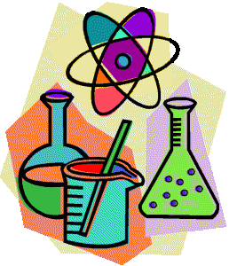
¿Cuál es el objeto de estudio?
Es la misma administración pública:
  Materia
  Disciplina
  Objeto
Conclusión: no es ciencia.

Slide 6
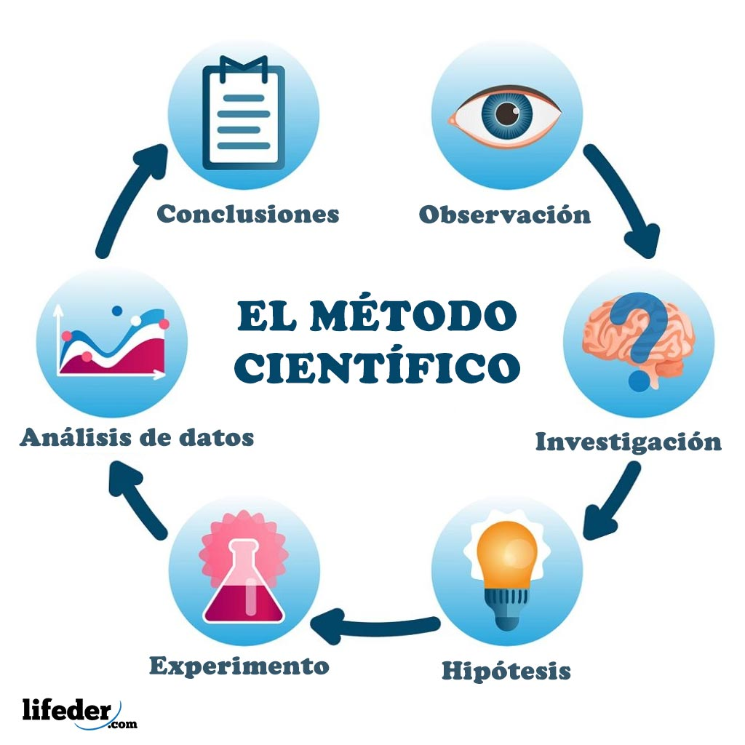
Dificultades conceptuales
Dificultades al definir:
  Objeto
  Método
  Y la relación entre ellos.
Dicotomía política-administración.

Slide 7

¿Es o no es?
No hay consenso.
No todos aceptan que sea ciencia.
Dificultades para definir el objeto de estudio.

Slide 8

El problema del objeto
Complejo.
Cambiante.
Histórico.
Dinámico.
Circunstanciado.

Slide 9

Política vs Administración Pública
Falsa dicotomía:
  Política: toma de decisiones.
  Administración: ejecución de las decisiones.
La administración sería una disciplina de la ciencia política.

Slide 10

Solución
La administración pública es la relación entre el Estado y la Sociedad.
Su función es la de ejercer el poder estatal.

Slide 11
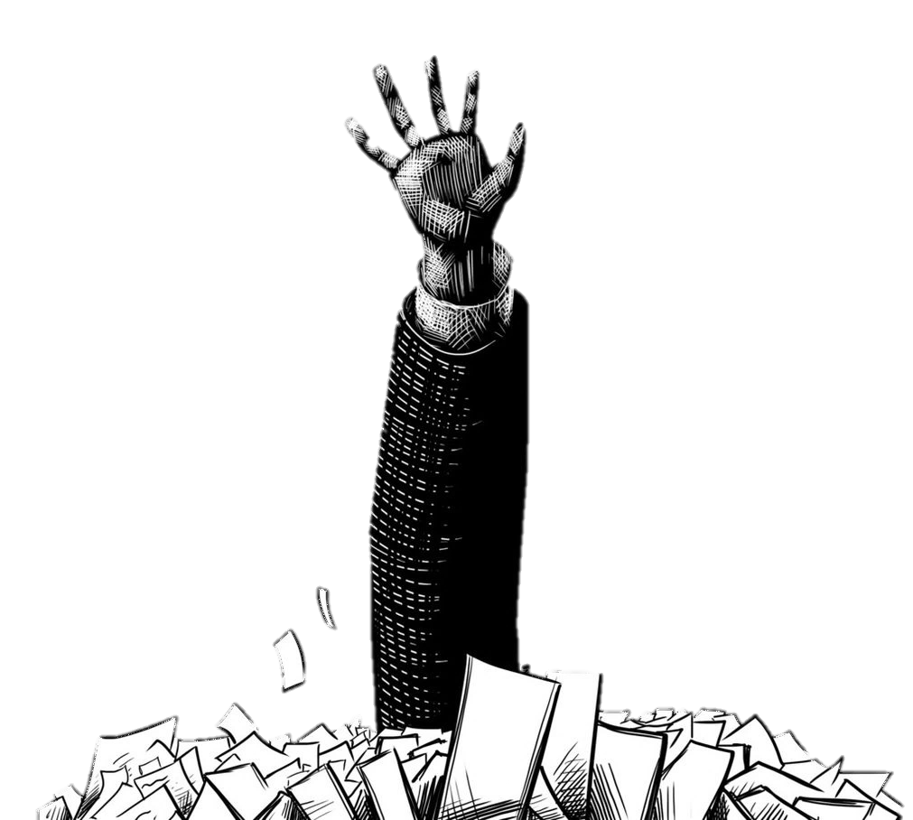
Objeto de estudio
La administración pública estudia las relaciones de ejercicio del poder: éste es su objeto de estudio.

Slide 12

Referencias
González, J. (2005, febrero). La administración pública como ciencia: una aproximación a su objeto de estudio. Espacios públicos, vol. 8, núm. 15 https://www.redalyc.org/pdf/676/67681511pdf

Slide 13
Gracias…

